Slide 1
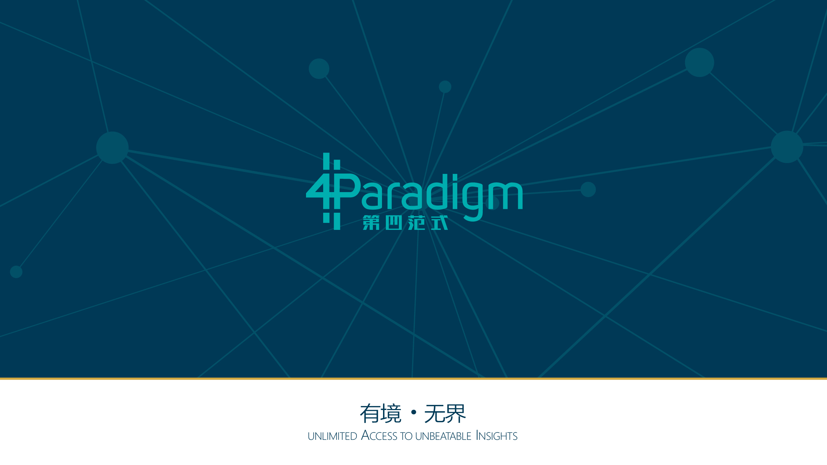

Slide 2
NLP技术入门
田野

Slide 3
01
NLP综述
WE THINK YOU DIFFERENT
02
基础技术
WE THINK YOU DIFFERENT
03
模型发展
WE THINK YOU DIFFERENT
04
技术展望
WE THINK YOU DIFFERENT

Slide 4
01
NLP综述
WE THINK YOU DIFFERENT
Dartmouth Summer Research Project on Artificial Intelligence
催生了后来人所共知的人工智能革命
在国际象棋上可以战胜人类
在机器翻译上能够超越人类
NLP的定义
自然语言处理就是用计算机对人类语言进行处理，使得计算机具备人类的听、说、读、写能力
比尔·盖茨：“自然语言处理是人工智能皇冠上的明珠，如果我们能够推进自然语言处理，就可以再造一个微软。”
自然语言处理是人工智能中最为困难的问题之一
来到杨过曾经生活过的地方，小龙女动情地说：“我也想过过过儿过过的生活。”
来到儿子等校车的地方，邓超对孙俪说：“我也想等等等等等过的那辆车。”
布衣元帅第一部——绿林俊杰
石室诗士施氏，嗜狮，誓食十狮。氏时时适市视狮。十时，适十狮适市。是时，适施氏适市。施氏视是十狮，恃矢势，使是十狮逝世。氏拾是十狮尸，适石室。石室湿，氏使侍拭石室。石室拭，氏始试食是十狮尸。食时，始识是十狮尸，实十石狮尸。试释是事
要去见投资人，出门时，发现车钥匙下面压了一张员工的小字条，写着“老板，加油！”，瞬间感觉好有温度，当时心理就泪奔了。心里默默发誓：我一定会努力的！车开了15分钟后，没油了。。。
他快抱不起儿子了，因为他太胖了
How can I help you? ——我能帮您什么？我怎么可以帮你！
我们不再是我们，我们依然是我们

Slide 5
01
NLP综述
WE THINK YOU DIFFERENT
NLP领域的主要任务
序列标注
分词
语义标注
文本分类
新闻分类
情绪分析
关系判断
文本推理
阅读理解
文本生成
机器翻译
文本摘要

Slide 6
01
NLP综述
WE THINK YOU DIFFERENT
NLP的基本方法
理性派
结构主义 认为所有语言其实都有潜在内生结构，都是有内在的语法
经验派
功能主义 认为只要完成某一个功能就可以了，计算机完全不需要理解人说什么
NLP技术的发展
符号主义
用了很多的词典和符号规则做自然语言的处理
语法规则->语言模型
语言不是特别严格的模型
统计学习模型
积累的文本数据通过训练能让计算机发现语言的规律
深度学习
经验派功能主义的典型表现
知识图谱
沉淀领域知识，利用这些结构化的背景知识更好的理解文本语义
理性派结构主义的表现

Slide 7
02
基础技术
WE THINK YOU DIFFERENT
分词技术(Chinese Word Segmentation)
将一个汉字序列切分成一个个单独的词。分词就是将连续的字序列按照一定的规范重新组合成词序列的过程。
汉语分词的难点
分词规范
词这个概念一直是汉语语言学界纠缠不清又挥之不去的问题，也就是说，对于词的抽象定义(词是什么)和词的具体界定(什么是词)迄今拿不出一个公认的、具有权威性的词表来。
歧义切分
切分歧义是汉语分词研究中一个大问题，因为歧义字段在汉语文本中大量存在。处理这类问题可能需要进行复杂的上下文语义分析，甚至韵律分析(语气、重音、停顿等)。
未登录词识别
未登录词又叫生词，一般有二种解释：第一种指的是已有的词表中没有收录的词；第二种指的是已有的训练语料中未曾出现过的词。在第二种解释下，又称之为集外词(out of vocabulary, OOV)。

Slide 8
02
基础技术
WE THINK YOU DIFFERENT
分词基本方法
基于理解的分词方法
通过让计算机模拟人对句子的理解，达到识别词的效果。
基本思想就是在分词的同时进行句法、语义分析，利用句法信息和语义信息来处理歧义现象。
通常包括三个部分
分词子系统
句法语义子系统
总控部分
这种分词方法需要使用大量的语言知识和信息。由于汉语语言知识的笼统、复杂性，难以将各种语言信息组织成机器可直接读取的形式，因此目前基于理解的分词系统还处在试验阶段

Slide 9
02
基础技术
WE THINK YOU DIFFERENT
分词基本方法
基于词典的分词方法(机械分词)
正向最大匹配法（从左到右的方向）
逆向最大匹配法（从右到左的方向）
最小切分（每一句中切出的词数最小）
双向最大匹配（进行从左到右、从右到左两次扫描）
这类算法的优点是速度快，时间复杂度可以保持在O(n), 实现简单，效果尚可，但是对歧义和未登录词处理效果不佳。

Slide 10
02
基础技术
WE THINK YOU DIFFERENT
分词基本方法
基于统计的分词方法
在给定大量已经分词的文本的前提下，利用统计机器学习模型学习词语切分的规律，从而实现对未知文本的切分。
随着大规模语料库的建立，统计机器学习方法的研究和发展，基于统计的中文分词方法渐渐成为了主流方法
统计模型
N元文法模型（N-gram）
隐马尔可夫模型（Hidden Markov Model ，HMM）
最大熵模型（ME）
条件随机场模型（Conditional Random Fields，CRF）
分词方法
N-最短路径方法
基于词的n元语法模型的分词方法
由字构词的汉语分词方法
基于词感知机算法的汉语分词方法
基于字的生成式模型和区分式模型相结合的汉语分词方法

Slide 11
02
基础技术
WE THINK YOU DIFFERENT
分词基本方法
基于深度学习的分词方法
深度学习方法为分词技术带来了新的思路，直接以最基本的向量化原子特征作为输入，经过多层非线性变换，输出层就可以很好的预测当前字的标记或下一个动作
这类方法首先对语料的字进行嵌入，得到字嵌入后，将字嵌入特征输入给双向LSTM，输出层输出深度学习所学习到的特征，并输入给CRF层，得到最终模型。
现有的方法包括：LSTM+CRF、BiLSTM+CRF等。

Slide 12
02
基础技术
WE THINK YOU DIFFERENT
常见分词工具
jieba
Github地址：https://github.com/fxsjy/jieba
全模式分词 jieba.cut("我爱自然语言处理技术！", cut_all=True)
精确模式分词 jieba.cut("我爱自然语言处理技术！", cut_all=False)
搜索引擎模式 jieba.cut_for_search("我爱自然语言处理技术！")
SnowNLP
Github地址： https://github.com/isnowfy/snownlp
model = SnowNLP(u‘我爱自然语言处理技术！‘) model.words
THULAC（THU Lexical Analyzer for Chinese）
Github地址：https://github.com/thunlp/THULAC
分词的同时进行词性标注 thulac_model = thulac.thulac() thulac_model.cut("我爱自然语言处理技术！")
只进行分词 thulac_model = thulac.thulac(seg_only=True)
NLPIR
Github地址：https://github.com/tsroten/pynlpir
StanfordCoreNLP
Github地址：https://github.com/Lynten/stanford-corenlp
HanLP
Github地址：https://github.com/hankcs/pyhanlp

Slide 13
02
基础技术
WE THINK YOU DIFFERENT
词性标注
词性指以词的特点作为划分词类的根据。从组合和聚合关系来说，一个词类是指：在一个语言中，众多具有相同句法功能、能在同样的组合位置中出现的词，聚合在一起形成的范畴
词性标注就是在给定句子中判定每个词的语法范畴，确定其词性并加以标注的过程
中文词性标注的难点
汉语是一种缺乏词形态变化的语言，词的类别不能像印欧语那样，直接从词的形态变化上来判别。
常用词兼类现象严重， 汉语文本中词类歧义排除的任务量巨大
语言学界在词性划分的目的、标准等问题上还存在分歧， 目前还没有一个统的被广泛认可汉语词类划分标准

Slide 14
02
基础技术
WE THINK YOU DIFFERENT
词性标注常见方法
基于规则的词性标注方法
按兼类词搭配关系和上下文语境建造词类消歧规则。早期的词类标注规则一般由人工构建
基于统计模型的词性标注方法
统计方法将词性标注看作是一个序列标注问题。其基本思想是：给定带有各自标注的词的序列，我们可以确定下一个词最可能的词性
基于统计方法与规则方法相结合的词性标注方法
对统计标注结果的筛选，只对那些被认为可疑的标注结果，才采用规则方法进行歧义消解，而不是对所有情况都既使用统计方法又使用规则方法
基于深度学习的词性标注方法
当作序列标注的任务来做，目前深度学习解决序列标注任务常用方法包括LSTM+CRF、BiLSTM+CRF等。

Slide 15
02
基础技术
WE THINK YOU DIFFERENT
词性标注工具
Jieba
Github地址：https://github.com/fxsjy/jieba
words = jieba.posseg.cut(“我爱自然语言处理技术！”) (word, pos) = words
SnowNLP
Github地址：https://github.com/isnowfy/snownlp
model = SnowNLP(u'我爱自然语言处理技术！’) (word, pos) = model.tags
THULAC
Github地址：https://github.com/thunlp/THULAC
thulac_model = thulac.thulac() wordseg = thulac_model.cut("我爱自然语言处理技术！")
StanfordCoreNLP
Github地址：https://github.com/Lynten/stanford-corenlp
zh_model = StanfordCoreNLP(r'stanford-corenlp-full-2018-02-27', lang='zh’)
word_pos_zh = zh_model.pos_tag('我爱自然语言处理技术！’)
HanLP
Github地址：https://github.com/hankcs/pyhanlp
word_seg = HanLP.segment(s) (term.word, term.nature) = word_seg
NLTK
Github地址：https://github.com/nltk/nltk
SpaCy
Gihub地址：https://github.com/explosion/spaCy 不支持中文

Slide 16
02
基础技术
WE THINK YOU DIFFERENT
命名实体识别
命名实体识别（Named Entity Recognition，简称NER），又称作“专名识别”，是指识别文本中具有特定意义的实体，主要包括人名、地名、机构名、专有名词等。简单的讲，就是识别自然文本中的实体指称的边界和类别。
常见方法
有监督的学习方法
这一类方法需要利用大规模的已标注语料对模型进行参数训练。目前常用的模型或方法包括隐马尔可夫模型、语言模型、最大熵模型、支持向量机、决策树和条件随机场等。值得一提的是，基于条件随机场的方法是命名实体识别中最成功的方法。
半监督的学习方法
这一类方法利用标注的小数据集（种子数据）自举学习。
无监督的学习方法
这一类方法利用词汇资源（如WordNet）等进行上下文聚类
混合方法
几种模型相结合或利用统计方法和人工总结的知识库。
深度学习方法
把命名实体识别当做序列标注任务来做，比较经典的方法是LSTM+CRF、BiLSTM+CRF。

Slide 17
02
基础技术
WE THINK YOU DIFFERENT
句法分析(syntactic parsing)
短语结构句法分析(phrase-structure syntactic parsing)
该任务也被称作成分句法分析(constituent syntactic parsing)，作用是识别出句子中的短语结构以及短语之间的层次句法关系。
依存句法分析(dependency syntactic parsing)
作用是识别句子中词汇与词汇之间的相互依存关系
深层文法句法分析
利用深层文法，例如词汇化树邻接文法(Lexicalized Tree Adjoining Grammar，LTAG、词汇功能文法(Lexical Functional Grammar，LFG)、组合范畴文法(Combinatory Categorial Grammar，CCG)等，对句子进行深层的句法以及语义分析。
语义分析(Semantic Analysis)
语义分析的最终目的是理解句子表达的真实语义。但是，语义应该采用什么表示形式一直困扰着研究者们，至今这个问题也没有一个统一的答案。语义角色标注(semantic role labeling)是目前比较成熟的浅层语义分析技术。

Slide 18
03
语言模型
WE THINK YOU DIFFERENT
语言模型定义
首先我们需要定义一个词典集合V
接下来我们定义句子，一个句子就是词的序列：𝑥1𝑥2…𝑥𝑛 同时我们假设𝑥𝑛 总是等于一个特殊符号STOP
语言模型由一个有限集合V和一个函数𝑝(𝑥1,𝑥2,…,𝑥𝑛)，它满足如下条件
对于任意的<𝑥1,𝑥2,…,𝑥𝑛>∈V⁺，𝑝(𝑥1,𝑥2,…,𝑥𝑛)≧0
∑_{<𝑥1,𝑥2,…,𝑥𝑛>∈V+} 𝑝(𝑥1,𝑥2,…,𝑥𝑛)=1
𝑝(𝑥1,𝑥2,…,𝑥𝑛) 是V上的所有句子的概率分布
最简单的定义
𝑝(𝑥1,𝑥2,…,𝑥𝑛)=𝑐(𝑥1,𝑥2,…,𝑥𝑛)/𝑁
其中𝑐(𝑥1,𝑥2,…,𝑥𝑛) 是训练数据中句子𝑥1𝑥2…𝑥𝑛出现的次数，而N是训练数据里句子总数
缺点
如果某个句子没有在训练数据里出现过，那么它的概率就是0

Slide 19
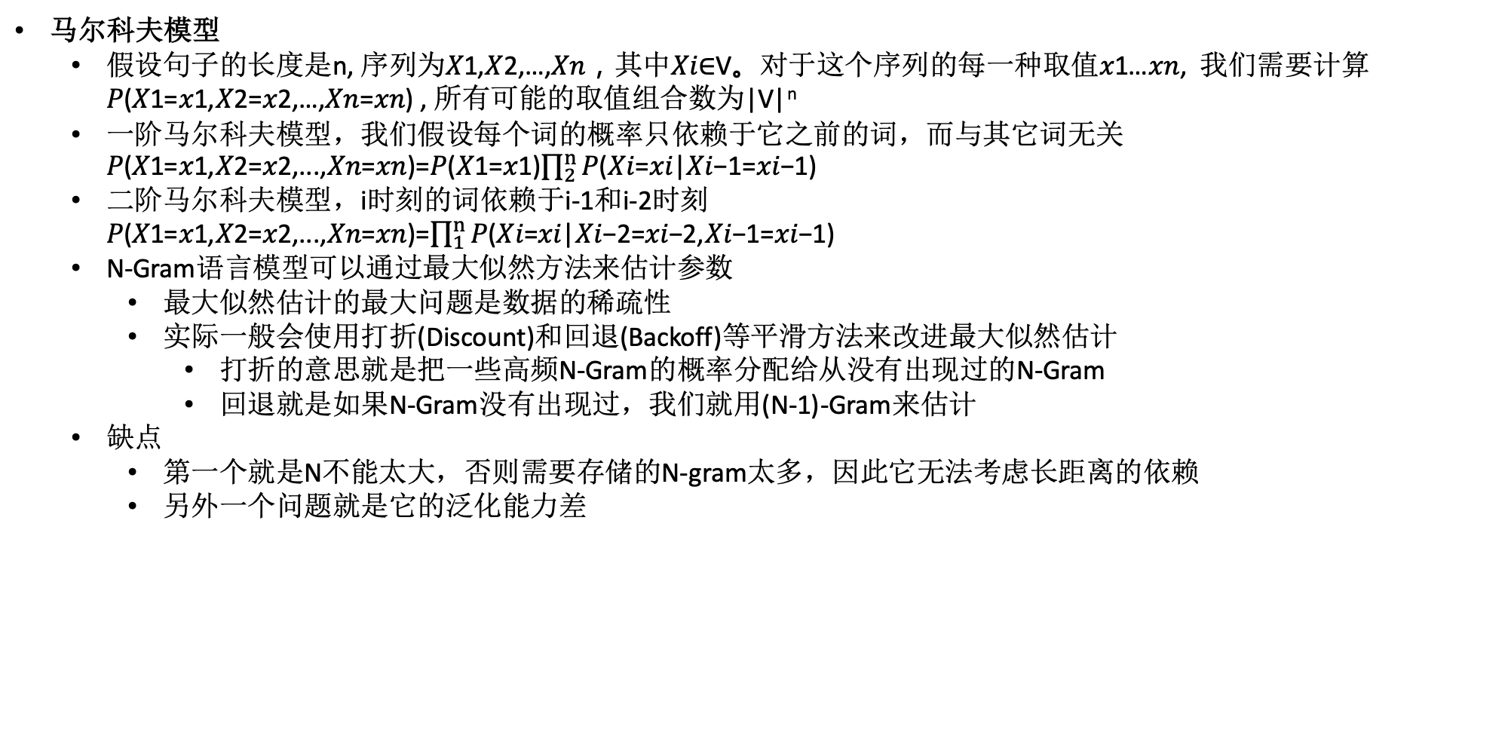
03
语言模型
WE THINK YOU DIFFERENT
马尔科夫模型
假设句子的长度是n, 序列为𝑋1,𝑋2,…,𝑋𝑛，其中𝑋𝑖∈V。对于这个序列的每一种取值𝑥1…𝑥𝑛, 我们需要计算𝑃(𝑋1=𝑥1,𝑋2=𝑥2,…,𝑋𝑛=𝑥𝑛) , 所有可能的取值组合数为|V|^{n}
一阶马尔科夫模型，我们假设每个词的概率只依赖于它之前的词，而与其它词无关𝑃(𝑋1=𝑥1,𝑋2=𝑥2,...,𝑋𝑛=𝑥𝑛)=𝑃(𝑋1=𝑥1)$\prod_{2}^{n}{\text{P}\text{(}\text{Xi}\text{=}\text{xi}\text{|}\text{Xi}\text{−1=}\text{xi}\text{−1)}}$
二阶马尔科夫模型，i时刻的词依赖于i-1和i-2时刻 𝑃(𝑋1=𝑥1,𝑋2=𝑥2,...,𝑋𝑛=𝑥𝑛)=$\prod_{1}^{n}{\text{P}\text{(}\text{Xi}\text{=}\text{xi}\text{|}\text{Xi}\text{−2=}\text{xi}\text{−2,}\text{Xi}\text{−1=}\text{xi}\text{−1)}}$
N-Gram语言模型可以通过最大似然方法来估计参数
最大似然估计的最大问题是数据的稀疏性
实际一般会使用打折(Discount)和回退(Backoff)等平滑方法来改进最大似然估计
打折的意思就是把一些高频N-Gram的概率分配给从没有出现过的N-Gram
回退就是如果N-Gram没有出现过，我们就用(N-1)-Gram来估计
缺点
第一个就是N不能太大，否则需要存储的N-gram太多，因此它无法考虑长距离的依赖
另外一个问题就是它的泛化能力差

Slide 20
03
语言模型
WE THINK YOU DIFFERENT
神经网络语言模型
通过把一个词表示成一个低维稠密的向量就能解决这个问题， 通过上下文，模型能够知道北京和上海经常出现在相似的上下文里
这个模型的输入是当前要预测的词， 模型首先用lookup table把一个词变成一个向量，然后把这两个词的向量拼接成一个大的向量，输入神经网络，最后使用softmax输出预测每个词的概率

Slide 21
03
语言模型
WE THINK YOU DIFFERENT
文本向量化
向量化的粒度
以字或单词为单位，中文就是单个字，英文可以是一个单词
以词为单位，就需要加入一个分词的过程
以句子为单位，提炼出把一句话的高层语义
主题模型
所有词的向量取平均
词集模型和词袋模型
基于词之间保持独立性，没有关联为前提
统计方便，但同时也丢失了文本间词之间关系的信息
N-gram
基本思想是将文本里面的内容按照字节进行大小为n的滑动窗口操作，形成了长度是n的字节片段序列
分好词后，就可以像词袋模型的处理方式，按照词库去比较句子中出现的次数
TF-IDF
Term Frequency
Inverse Document Frequency
word2vec
将所有的词向量化，这样词与词之间就可以定量的去度量他们之间的关系，挖掘词之间的联系
主题词模型
LSA、NMF、pLSA、LDA

Slide 22
03
语言模型
WE THINK YOU DIFFERENT
单词的表示方式
为了能够使用神经网络来解决NLP任务，几乎所有的深度学习模型都要在第一步把离散的符号变成向量
常见方法
one-hot向量
最简单的方法就是one-hot表示
每个词对应一个下标
缺点
不满足我们前面的期望——相似的词的距离较近而不相似的较远
它是一个高维(通常几万甚至几十万)的稀疏(只有一个1)向量

Slide 23
03
语言模型
WE THINK YOU DIFFERENT
分布式表示 Word2Vec
我们可以使用语言模型(甚至其它的任务比如机器翻译)来获得词向量，但是语言模型的训练非常慢。 词向量是这些任务的一个副产品
Word2Vec直接就是用于训练词向量，这个模型的速度更快
Word2Vec的基本思想就是Distributional假设：如果两个词的上下文相似，那么这两个词的语义就相似
上下文有很多粒度 比如文档的粒度 也可以是较细的粒度，比如当前词前后固定大小的窗口
两个模型：CBOW(Continuous Bag-of-Word)和SG(Skip-Gram)模型
CBOW模型 它的基本思想就是用一个词的上下文来预测这个词
输入向量是one-hot的表示
输入层-隐层以及隐层-输出层都是全连接的网络层
输入层和隐层的参数是一个𝑉×𝑁的矩阵𝑊
在word2vec的隐层，我们一般不使用激活函数
Skip-gram，用当前的词预测周围的词

Slide 24
03
语言模型
WE THINK YOU DIFFERENT
FastText模型
facebook开源的一个词向量与文本分类工具， 典型应用场景是“带监督的文本分类问题”
提供简单而高效的文本分类和表征学习的方法，性能比肩深度学习而且速度更快
模型架构
和word2vec中的CBOW的架构类似
cbow用上下文去预测中心词，而此处用全部的n-gram去预测指定类别
层次SoftMax
对于有大量类别的数据集，fastText使用了一个分层分类器。不同的类别被整合进树形结构中
fastText 也利用了类别（class）不均衡这个事实，通过使用 Huffman 算法建立用于表征类别的树形结构
N-gram子词特征
fastText 可以用于文本分类和句子分类。不管是文本分类还是句子分类，我们常用的特征是词袋模型
在 fasttext 中，每个词被看做是 n-gram字母串包。为了区分前后缀情况，"<"， ">"符号被加到了词的前后端
除了词的子串外，词本身也被包含进了 n-gram字母串包
与word2vec区别
word2vec的输出层，对应的是每一个term，计算某term的概率最大，fasttext的输出层对应的是分类的label
word2vec的输入层，是 context window 内的term；而fasttext 对应的整个sentence的内容，包括term，也包括 n-gram的内容
Word2vec的目的是得到词向量，该词向量 最终是在输入层得到， fastText则充分利用了h-softmax的分类功能，遍历分类树的所有叶节点，找到概率最大的label
限制条件
适合类别特别多的分类问题，如果类别比较少，容易过拟合。

Slide 25
03
综述
WE THINK YOU DIFFERENT
句子的编码——句子的语义表示
RNN（循环神经网络）
从左到右对句子进行建模，每个词对应一个隐状态
索引状态代表了从句首到当前词的语义信息，句尾的状态就代表了全句的信息
CNN（卷积神经网络）
分别进行词嵌入+位置嵌入+卷积，加上一个向量表示，对应句子的语义
注意力模型
综合考量了在当前状态下对应的编码的每一个隐状态，加权平均，来体现当前的动态输入
神经网络机器翻译就得到了飞速的发展
Transformer
Transformer引入了自编码，一个词跟周围的词建立相似，引入多头，可以引入多种特征表达，所以编码效果或者编码的信息更加丰富
预训练模型
ELMo，从左到右对句子编码 每一层对应的节点并起来，就形成了当前这个词在上下文的语义表示
BERT，它用左边、右边的信息来预测最外部的词的信息，同时它也可以判断下一句是真的下一句还是伪造的下一句
NLP的新范式：pretrain+finetune 针对大规模的语料，提前训练好一个模型，这个模型既代表了语言的结构信息，也有可能代表了所在领域甚至常识的信息

Slide 26
04
技术展望
WE THINK YOU DIFFERENT
NLP发展中存在的问题
无休止的计算资源的军备竞赛
同样的算法，只要训练速度快，就可以快速迭代，然后你的水平就比别人高
过度依赖数据
标注数据的代价是非常大的
数据有隐含歧视的问题，通过数据分析，可能会得到歧视性的结果
数据有偏差，人都是偷懒的，想最简单的方法去标注，结果标注的数据千篇一律
数据隐私保护
Rich Resource Tasks
尽管是基于大语料的，但结果还有很多错误
因为神经网络现在不可解释，它是黑箱，你也不知道它在哪儿丢的，有可能是数据问题，有可能是模型问题
上下文建模、数据纠偏、多任务学习、人类知识的理解
Low Resources Tasks
迁移模型
跨语言学习
利用种子进行迭代学习
Multi-turn Tasks
自然语言处理还没有很好地解决常识和推理的问题
还有前后不一致、自我矛盾的问题

Slide 27
Thank you！
Q&A

Slide 28
Thank you！
Thank You

